Slide 1

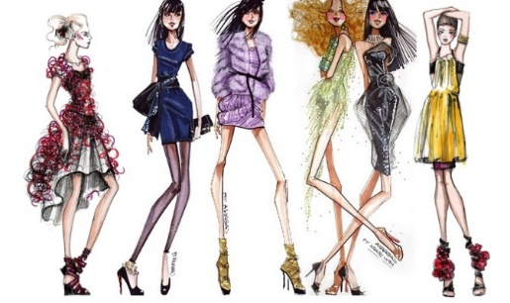

Módní svět
Web Quest určený pre druhý stupeň základných ŠkÔl, pre žiakov odboru krajčírstvo a na hodiny občianskej náuky.
Autor: Elżbieta Jeż

Slide 2

ÚVOD
Dobrý deň!
v tomto Web Queste sa budeme venovať móde, s ktorou sa stretávame každodenne.
Viete, ako vyzerá proces navrhovania a tvorenia odevov? Ako sa vyrábajú topánky? Videli ste niekedy prácu kožiara? Viete koľko osôb je zaangažovaných pri tvorbe a výrobe oblečenia, topánok, alebo kabeliek?
Venujte pozornosť tomu, ako sa menil svet módy v minulosti.
Analýzou tejto témy budeme môcť potvrdiť alebo vyvrátiť tézu, že „móda sa vracia”.

Slide 3
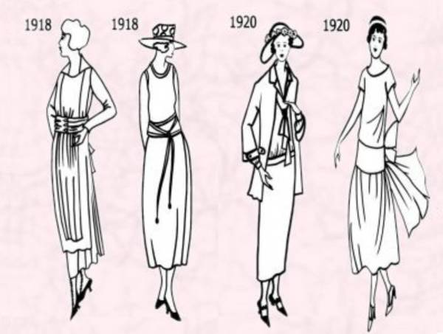
Úvod
Pozrite si staré fotografie u Vás doma. Venujte pozornosť tomu, ako sa obliekali Vaši rodičia alebo starí rodičia, keď boli mladí. Zamyslite sa nad tým, čo by povedali ľudia v tomto období, keby sme im ukázali moderný štýl obliekania… alebo niekoľko desiatok rôznych štýlov?

Slide 4
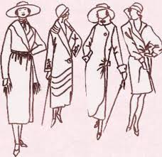
ÚLOHY
Pred začatím tohto Web Questu sa rozdelíte do dvoch skupín.
Prvou úlohou bude pripravenie multimediálnej prezentácie, v ktorej ukážete ako sa menili práce Vami vybraného módneho návrhára v priebehu rokov.
Vašou druhou úlohou bude pripraviť LAPBOOK, v ktorom sa budú nachádzať dôležité informácie zo sveta módy.

Slide 5
ÚLOHY
Počas realizácia tejto úlohy sledujte nižšie uvedené pokyny:
Uveďte v tabuľke toľko známych módnych návrhárov – koľko poznáte,
Prezentáciu pripravte len na základe prác jedného módneho návrhára, ktorého ste si vybrali v predchádzajúcej etape – tému konzultujte s druhou skupinou, aby si náhodou nevybrala toho istého módneho návrhára,
Príprava LAPBOOK-a.
Po splnení všetkých úloh si pripravte prezentáciu vybranej témy pred celou triedou.

Slide 6
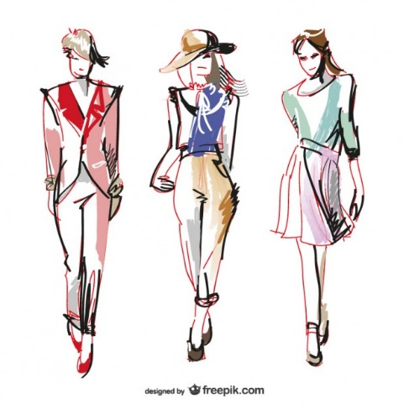
PROCES
Prezentácia by mala obsahovať nasledujúce časti:
životopis módneho návrhára,
fotografie, ktoré dokumentujú činnosť daného návrhára a porovnanie zmien v jeho tvorbe,
odôvodnenie, prečo ste si vybrali práve toho návrhára – akým spôsobom si daný umelec získal Vaše uznanie.
Pozriete si fotografie rodičov a starých rodičov – môžu sa niektoré časti ich odevov objaviť aj vo Vašej skrini? Môžeme teda povedať, že „móda sa vrátila”?

Slide 7
PROCES
Čo je to LAPBOOK?
Lapbook je vlastne tematická aktovka, v ktorej môžeme umiestniť informácie na vybranú tému. Tieto informácie však nie sú zhromažďované ako výstrižky z novín.
Takáto aktovka skôr plní funkciu interaktívneho priestoru určeného na obrázky, príbehy, výkresy, slovíčka, termíny alebo fotografie. To všetko je umiestnené vo vreckách, knihách rôznych tvarov a na kartičkách.

Slide 8
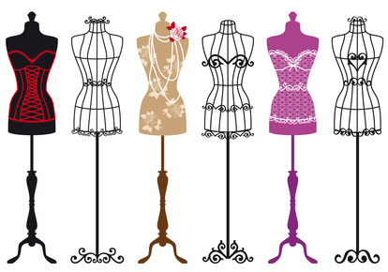
PROCES
Nezabudnite, že učiteľ bude hodnotiť Vašu prácu podľa nižšie uvedených kritérií:
Informácie a obsah – musia byť správne.
Zaujímavý spôsob prezentácie.
Zaangažovanie a tímová práca – počas prípravy prezentácie a LAPBOOK-a.
Atraktívna prezentácia ako aj LAPBOOK.

Slide 9
PROCES – 1. TÝŽDEŇ
Oboznámenie sa s obsahom úloh.
Rozdelenie triedy do dvoch skupín.
Výber módneho návrhára.
Analýza bezpečného využívania internetových zdrojov.
Príprava harmonogramu práce multimediálnej prezentácie a LAPBOOK-a.

Slide 10
PROCES – 2./3. TÝŽDEŇ
Príprava multimediálnej prezentácie.
Príprava LAPBOOK-a.
Prezentácia úloh žiakmi oboch skupín.
Diskusia o meniacom sa svete módy.
Hodnotenie práce žiakov.

Slide 11

ZDROJE
https://cs.wikipedia.org/wiki/M%C3%B3dn%C3%AD_n%C3%A1vrh%C3%A1%C5%99
https://cs.wikipedia.org/wiki/Hugo_Boss
https://cs.wikipedia.org/wiki/Gianni_Versace
https://cs.wikipedia.org/wiki/M%C3%B3da
https://www.moda.cz/c/modni-prehlidky-navrhari--1
http://antiskola.eu/cz/referaty/13500-moda-z-19-stoleti
https://zena.aktualne.cz/wiki/krasa/modni-navrhari/r~i:wiki:1399/

Slide 12

Hodnotenie
Počet bodov | 1 | 2 | 3
Obsahová stránka | Neúplné informácie. Informácie, ktoré nesúvisia s témou. Nesprávne informácie. Slabé využitie zdrojov. | Dobré a správne informácie. Prípadne malé chyby. Informácie, ktoré súvisia s témou. Dobré využitie zdrojov. | Správne informácie, ktoré súvisia s témou. Vyčerpávajúce využitie uvedených, prípadne iných zdrojov.
Estetický dojem | Prezentácia nečitateľná a neestetická. Informácie uvádzané chaotickým spôsobom. | Prezentácia pekná, čitateľná a estetická. Informácie dobre rozmiestnené na stránke. | Prezentácia veľmi estetická, čitateľná, prehľadná, motivujúca k tomu, aby ste sa s ňou oboznámili. Dobre rozmiestnenie informácií na stránke. Dobre zvolená grafika.

Slide 13
Hodnotenie
Počet bodov | 1 | 2 | 3
Pracovné zaangažovanie a schopnosť spolupráce | Chýbajúce zaangažovanie všetkých členov skupiny a nedostatok kreatívnej spolupráce. | Dobré zaangažovanie všetkých členov skupiny. Schopnosť spolupráce na uspokojivej úrovni. | Veľmi dobré zaangažovanie všetkých členov skupiny. Vzájomné motivovanie sa do práce. Schopnosť spolupráce na veľmi vysokej úrovni.
Individuálne zaangažovanie členov skupiny | Slabé zaangažovanie. | Zaangažovanie na uspokojivej úrovni. | Veľmi dobré zaangažovanie.
Otázky týkajúce sa prezentácie | Neschopnosť odpovedať na otázky učiteľa. | Uspokojivé odpovede na otázky. | Úplné a uspokojivé odpovede na otázky.

Slide 14

Hodnotenie
BODY | HODNOTENIE
<6 | nedostatočný
6-8 | prípustný
9-10 | dostatočný
11-12 | dobrý
13-14 | veľmi dobrý
15 | výborný

Slide 15
ZÁVER
Multimediálna prezentácia je nástroj, ktorý sa často využíva počas prezentácií rôznych produktov, tém alebo výskumov. Umožňuje ľahkým, rýchlym a obrazným spôsobom predstaviť danú tému.
Počas práce nad týmto Web Questom ste sa oboznámili so spôsobom prezentácie seba a svojej práce. Okrem toho ste mohli spoznať rôzne módne trendy, ktoré sa rozvíjali v priebehu storočí.
Naučili ste sa vyvodiť závery z pripravených materiálov, vďaka čomu ste sa mohli zúčastniť zaujímavej diskusie na témy realizované počas Web Questu.

Slide 16
ZÁVER
Naučili ste sa pracovať v skupine, čo sa Vám bude hodiť v budúcnosti, nakoľko si budete vedieť múdro a zodpovedne rozdeliť povinnosti a úlohy.
Overili ste si svoje schopnosti prezentácie vlastných názorov a diskusie.
Počas tejto úlohy ste spoznali spôsoby získavania informácií z internetových zdrojov.

Slide 17
POKYNY PRE UČITEĽA
Učiteľ by mal počas rozdeľovanie triedy do skupín brať do úvahy možnosti a schopnosti každého žiaka.
Učiteľ by mal dozerať na realizované práce takým spôsobom, aby každá zo skupín splnila svoju úlohu správne.
Učiteľ by mal moderovať diskusiu tak, aby bola konštruktívna a opierala sa o predtým pripravované materiály.

Slide 18

POKYNY PRE UČITEĽA
Časť úlohy môže byť realizovaná doma – s pomocou rodičov a starých rodičov – vďaka tomu žiaci budú brať do úvahy módu predchádzajúcich rokov.
Úloha by nemala byť realizovaná dlhšie než 2-3 týždne – prinesie to rýchlejšiu a efektívnejšiu prácu žiakov.

